Slide 1


Slide 2







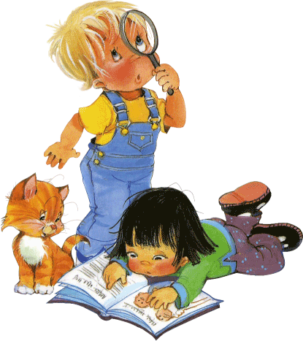







Slide 3

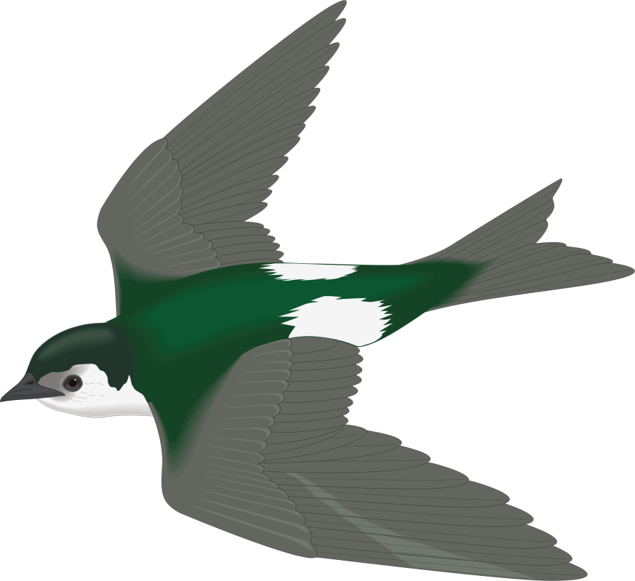
На ком совершила путешествие Дюймовочка?

Slide 4
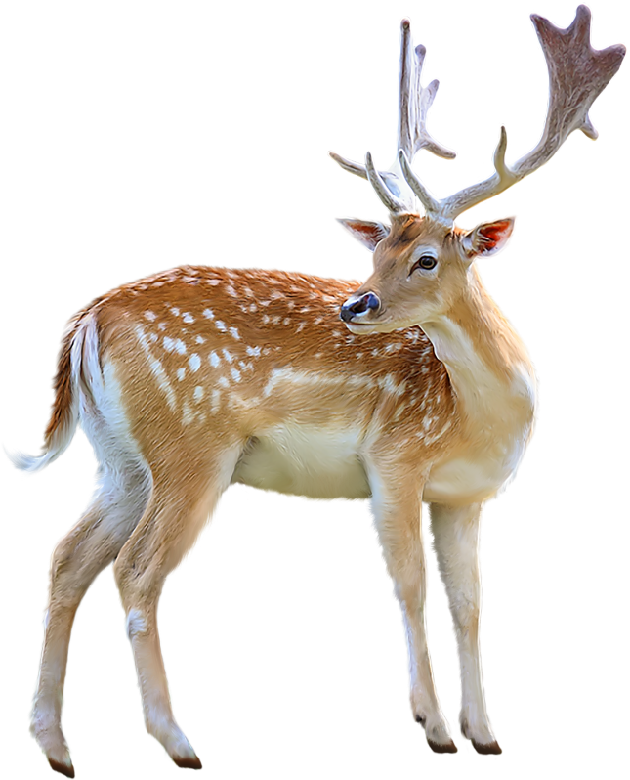
Кого маленькая разбойница дала в помощь Герде?

Slide 5
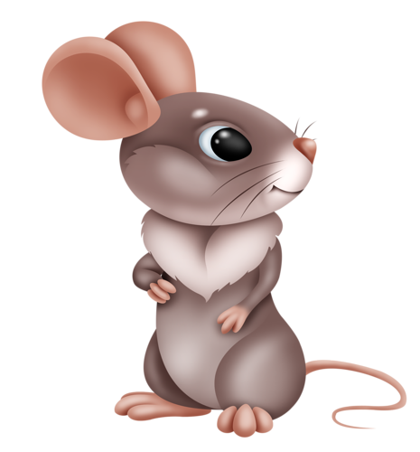
В кого превратился великан-людоед из сказки «Кот в сапогах»?

Slide 6

Зверь, который гулял сам по себе?

Slide 7

Посадили зернышко - вырастили солнышко.

Slide 8
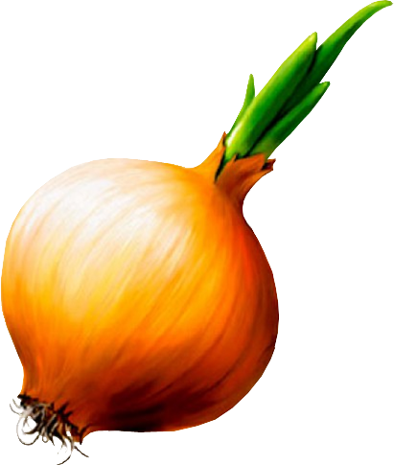
Я вырос на грядке, характер мой гадкий, куда ни приду, всех до слез доведу.

Slide 9
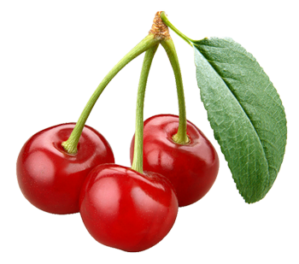
Сижу на дереве, кругла, как шар, вкусна, как мед, красна, как кровь.

Slide 10
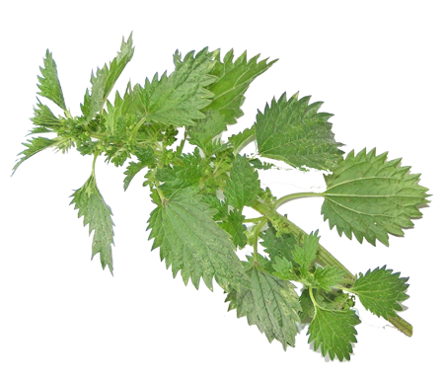
Не огонь, а жжется.

Slide 11
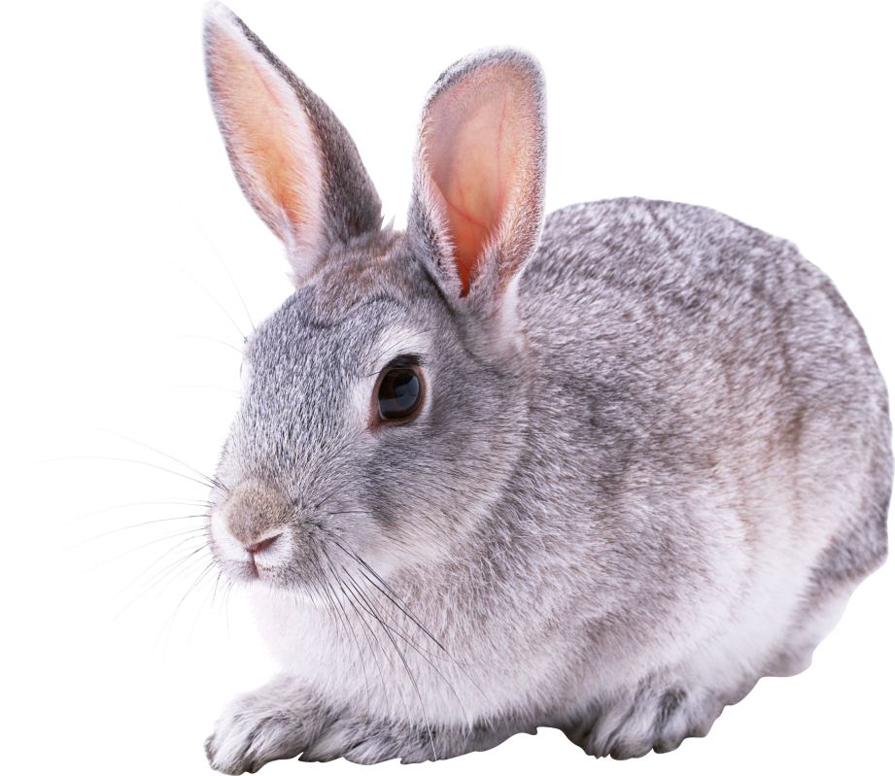
У кого в дверях застрял Винни-Пух?

